Slide 1
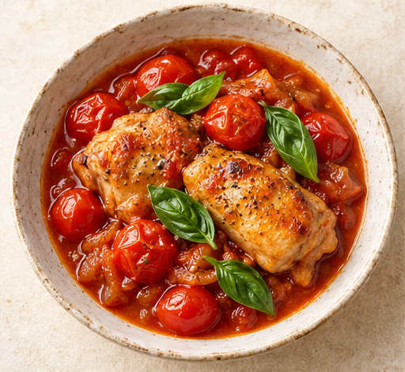
レシピ発信 SNS
つくりて
レシピの発信と、
作者への還元をつなぐ
AI × アイデア × Solana プロトタイプ
Notes:
本編 10秒
つくりては、料理の工夫を発信するSNSです。保存や調理の広がりを、作者への還元につなぐ構想です。
根拠・出典
公開アプリ https://tsukurite-kitchen.expo.app/
実装 work/tsukurite-free（2026-10-23時点）。
画像はアプリ用に作成したAI生成のサンプル写真です。

Slide 2
料理の工夫を発信する人の課題
課題仮説：保存先が分散すると、作者とのつながりが薄れる
発信する人
保存して作る人
どのレシピが保存され、
作られたかを知りたい
スクショや別々のSNSから、
元の作者をたどりたい
保存・調理を原本につなぎ、作者への還元を目指す
02
Notes:
本編 20秒
対象は料理の工夫を発信する人です。スクショや複数SNSへ保存先が分散すると、作者をたどりにくい、反応が作者に戻りにくいという課題を仮説にしています。原本への参照を保って保存と調理をつなぎ、将来の還元につなげます。
根拠・出典
公開アプリ https://tsukurite-kitchen.expo.app/
課題は企画仮説であり、市場調査や利用者調査で実証した結果ではない。原本への参照保存、調理の自己申告、試算ポイントはwork/tsukurite-freeに実装。

Slide 3
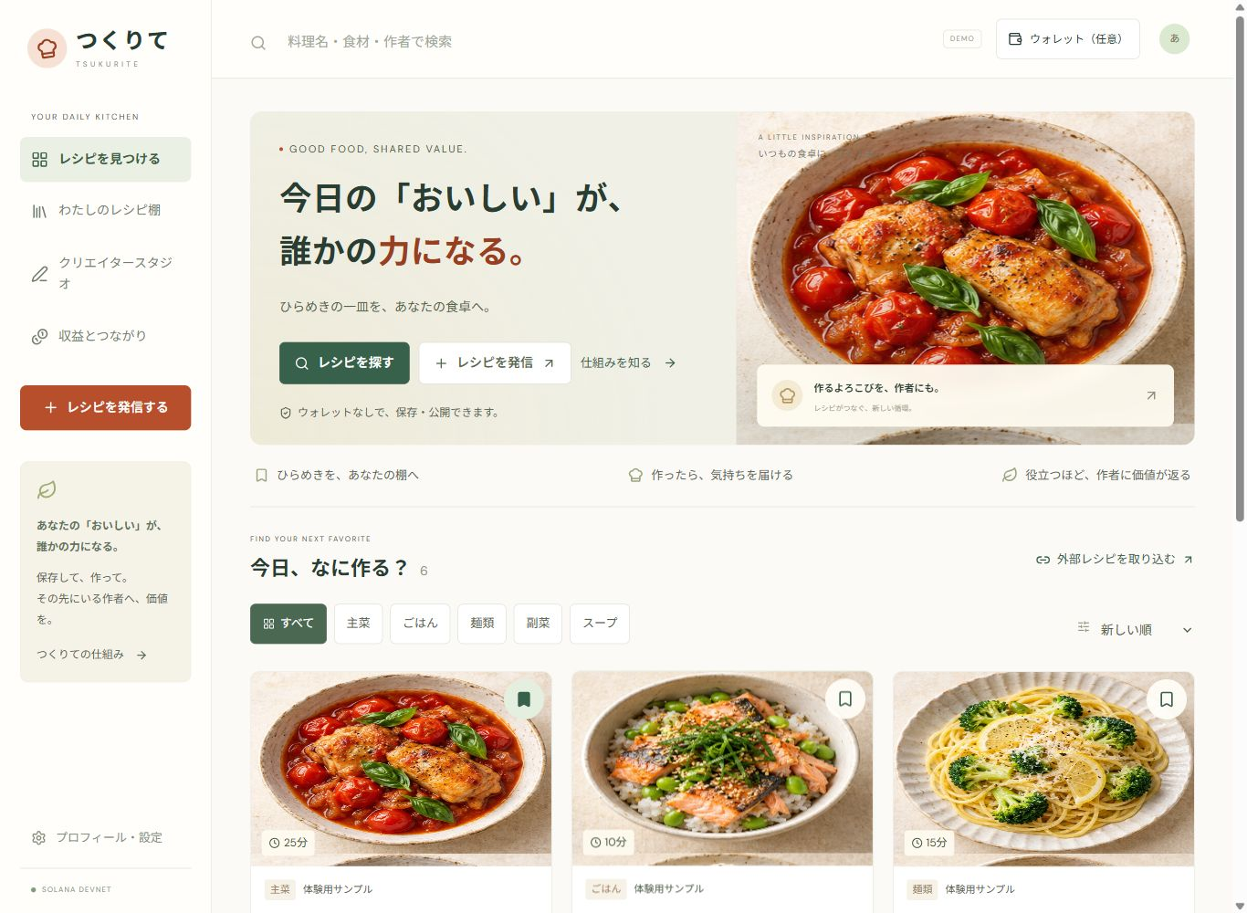
動くアプリ：発信・保存・調理記録
レシピを発信
自分の棚に保存
「作った」を記録
ウォレットなしで利用
11/2 ログイン・棚の読込・
AI仕上げを再確認
03
Notes:
本編 30秒
動くアプリです。レシピの発信、保存、調理報告ができます。11月2日にログイン、棚の読み込み、AI仕上げを再確認しました。ここではレシピを保存して、棚で開き直します。
根拠・出典
公開アプリ https://tsukurite-kitchen.expo.app/
2026-11-02の復帰確認：outputs/つくりて_Supabase復帰結果_2026-11-02.md。Supabase ACTIVE_HEALTHY、Auth health 200、既存QAアカウントでのログイン、認証後APIでのレシピと棚の読込、Geminiの仕上げ200を確認。新規公開・保存操作・調理報告・Solana送信はこの復帰確認では行っていない。
投稿・保存・調理記録は10月22日から23日の実環境検証記録に基づく。実画面：outputs/tsukurite-ux-desktop.png（10月23日の画面）。配信中JS/CSS名は11月2日のローカルビルドと一致。調理していない場合は「作った」を押さない。

Slide 4
AI活用：混ざった工程を、読みやすい手順に
Codexで実装・検証。Geminiで材料・分量・手順を整理
入力した手順
Geminiの出力（抜粋）
タコはぶつ切り、
ニンニクはみじん切り
フライパンではタコにんにく、
唐辛子を焼く
タコはぶつ切りにする
ニンニクはみじん切りにする
フライパンにオリーブオイルを熱し、
ニンニクと唐辛子を炒めて香りをつける
タコを加えて焼く
100g・小さじ1・1人分・茹で時間の条件を保持
11/2 実APIで確認。内容を確認して反映・取り消しが可能
04
Notes:
本編 25秒
開発ではCodexを使って実装と検証を反復しました。アプリではGeminiが料理メモから具材を提案し、最後に材料や工程を整えます。左右は実際の入力と出力の抜粋です。混ざっていた下準備と加熱を分け、分量や茹で時間の条件を保持しました。作者が確認してから反映できます。
根拠・出典
公開アプリ https://tsukurite-kitchen.expo.app/
2026-11-02の復帰確認：outputs/つくりて_Supabase復帰結果_2026-11-02.md。Supabase ACTIVE_HEALTHY、Auth health 200、既存QAアカウントでのログイン、認証後APIでのレシピと棚の読込、Geminiの仕上げ200を確認。新規公開・保存操作・調理報告・Solana送信はこの復帰確認では行っていない。
実リクエスト：work/tsukurite-free/scripts/test-refine-pasta.mjs。2026-11-02にGemini 3.5 Flash-Liteから返った手順の一部をそのまま抜粋し、表示用の改行を追加。入力の原文は同スクリプト。100g、小さじ1、1人分、規定より30秒短い茹で時間の保持を実確認。料理メモからの具材提案は10月23日の実API検証。Codexによる要件整理・実装・検証は本チャットの作業とリポジトリの履歴に基づく。

Slide 5
別のSNSでの発信も、原本につなぐ
作者の外部投稿
取り込んだ人の棚
投稿に原本リンクを載せ、
管理権限を確認
原本への参照を保存し、
作者とのつながりを保つ
未連携のURLは、出典付きの非公開メモ
取り込みだけでは報酬対象になりません
外部投稿の確認処理を実装。実投稿での照合は未検証
05
Notes:
本編 20秒
他のSNSの投稿に原本リンクを載せ、外部投稿を確認できれば、そのURLからの取り込みも作者につなぎます。未連携の外部URLは出典付きの非公開メモとし、取り込んだ人の報酬対象から外します。
根拠・出典
公開アプリ https://tsukurite-kitchen.expo.app/
実装 work/tsukurite-free（2026-10-23時点）。
sourceAdd/sourceVerify/import。YouTube・TikTokの公開メタデータによる確認処理を実装。実投稿との照合は未検証。その他のSNSは未確認状態。

Slide 6
Solanaの採用理由：少額分配と公開照合
少額の報酬を送る
原本の記録を照合する
0.000005 SOL
原本ID・本文ハッシュ・
登録ウォレットを記録
基本手数料／1署名
優先手数料などが加わる場合があります
運営者以外も公開履歴から照合
小口の分配を、公開履歴で確かめる設計
Devnet試作。登録・送金の実取引完了は未確認
登録の証跡として使用。著作権の認定は行いません
06
Notes:
本編 30秒
Solanaを選んだ理由は、少額の分配と公開された記録の照合です。基本手数料は1署名0.000005 SOLで、追加手数料がかかる場合もあります。原本IDと本文のハッシュをウォレットに結び付け、運営以外も照合できる設計です。現在はDevnet試作で、登録と送金の実取引完了は未確認です。
根拠・出典
公開アプリ https://tsukurite-kitchen.expo.app/
Solana公式 Fees https://solana.com/docs/core/fees （2026-11-02参照）。基本手数料5,000 lamports/署名。1 SOL=1,000,000,000 lamportsとして0.000005 SOL。優先手数料などの追加費用を含む取引全体の固定価格ではない。
work/tsukurite-free/src/lib/wallet.ts、supabase/functions/api/index.tsのanchor/transferConfirm。11月2日にDevnet RPC getHealth=okを確認。署名検証は10月22日の実API記録。原本登録・送金の実取引完了を確認した証拠はまだない。記録は登録時点の証跡であり、権利者の自動認定ではない。

Slide 7
保存と調理を、作者への還元につなぐ
将来の原資
広告・サブスク収入の一部
試作の配分ルール
保存 1pt ＋ 調理報告 3pt
自己利用・重複保存を除外。調理報告には上限
実売上・課金・本番報酬は未接続
07
Notes:
本編 25秒
将来は、広告やサブスクの収入の一部を作者に分配する構想です。試作では保存を1ポイント、調理報告を3ポイントとして配分を計算します。自己利用や重複保存を除き、調理報告にも上限を設けています。いまは試算の段階で、広告、課金、本番の報酬にはまだ接続していません。
根拠・出典
公開アプリ https://tsukurite-kitchen.expo.app/
実装 work/tsukurite-free（2026-10-23時点）。
lib/model.ts、events、transferIntent。月0.001テストSOLの仮枠による試算。自己投稿・体験サンプルは対象外。調理報告は自己申告であり、実調理を証明しません。配分比率とルールは検証中の案です。

Slide 8
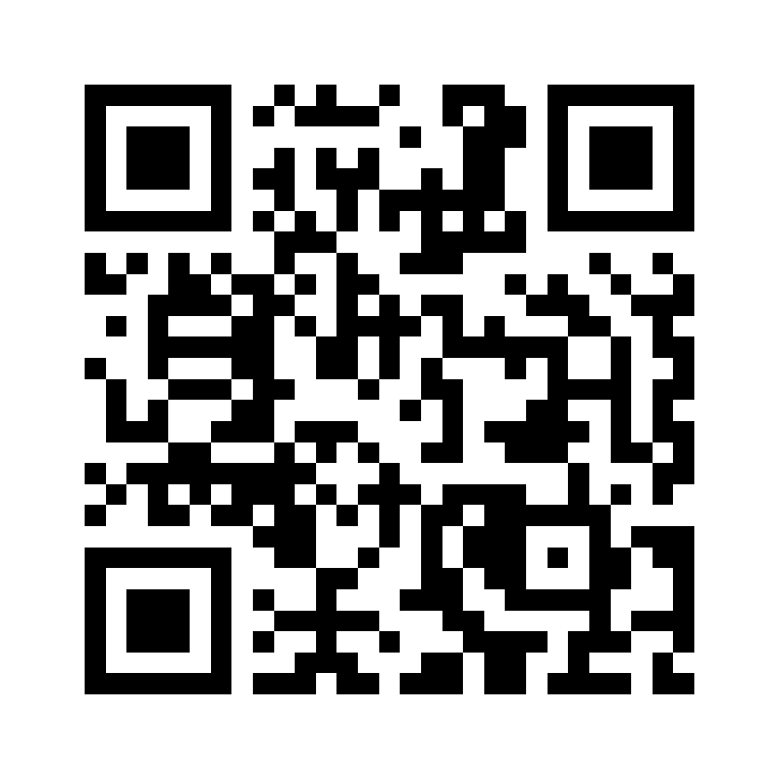
スマホで使える「つくりて」
気になる一皿を、
自分のレシピ棚へ
専用IDでログイン
ウォレットなしで保存できます
tsukurite-kitchen.expo.app
08
Notes:
本編 20秒
QRコードから、スマホでアプリを開けます。専用IDでログインして、気になる一皿を棚に保存してみてください。料理の工夫を発信し、使われた分が作者の次の創作につながる。そんなレシピSNSを目指しています。
根拠・出典
公開アプリ https://tsukurite-kitchen.expo.app/
実装 work/tsukurite-free（2026-10-23時点）。
QRは公開URL https://tsukurite-kitchen.expo.app/ 。利用には専用ID登録が必要です。PCを起動したままにする必要はありません。

Slide 9
補足 11月2日の動作確認と残る実証
11/2に再確認
実機・実取引で確認するもの
Supabase正常稼働
専用IDでログイン
レシピ棚の読み込み
Geminiの手順仕上げ
スマホとウォレットの操作
Devnetでの原本登録・送金
外部SNSの実投稿との照合
広告・課金・本番報酬は未接続
2026年11月2日時点
09 補足
Notes:
質疑用。本編3分には含めません。
11月2日に無料プランのままSupabaseを復帰し、正常稼働、ログイン、棚の読み込み、Gemini仕上げを確認しました。投稿・保存・署名検証には10月22日から23日の確認記録があります。スマホとウォレットでの一連の操作、Devnetの登録・送金、外部SNSの実投稿との照合は今後の実証項目です。
根拠・出典
公開アプリ https://tsukurite-kitchen.expo.app/
2026-11-02の復帰確認：outputs/つくりて_Supabase復帰結果_2026-11-02.md。Supabase ACTIVE_HEALTHY、Auth health 200、既存QAアカウントでのログイン、認証後APIでのレシピと棚の読込、Geminiの仕上げ200を確認。新規公開・保存操作・調理報告・Solana送信はこの復帰確認では行っていない。
過去の確認：outputs/つくりて_実装チェック結果.md、outputs/つくりて_AI仕上げエラー修正.md。11月2日の確認に、投稿・新規保存・調理報告・署名・チェーン送信は含まない。

Slide 10
補足 アプリの基盤と投稿ルール
基盤
Expo Hosting 公開Webアプリ
Supabase 認証・保存・サーバー処理
Gemini Flash 料理メモの整理と外部抽出
開発：Codexで要件整理・実装・検証を反復
投稿の扱い
自作の文章・写真を公開。未連携の外部取り込みは非公開。
完全一致の再登録を防ぎ、類似投稿は確認を促します。
同じ料理を作ることは制限しません。
無料枠内で使うため、AIの利用回数を制限
10 補足
Notes:
質疑用。本編3分には含めません。
既存のレシピ棚とは別のアプリとして、Expo HostingとSupabaseで運用します。Geminiはサーバーから呼び出し、利用回数を制限しています。開発ではCodexと対話し、要件整理、実装、失敗の再現とテストを反復しました。未連携の外部メモを原本作者として収益化することや、同じ料理の作成を制限することはありません。
根拠・出典
公開アプリ https://tsukurite-kitchen.expo.app/
実装 work/tsukurite-free。公開基盤はExpo Hosting、Supabase、Gemini。Codex利用の根拠は本チャットの作業履歴とリポジトリ。外部メモ、完全一致の再登録防止、類似確認はapiに実装。無料枠には上限があり、Google側の課金状態をアプリから判定することはできない。

